Slide 1
Happy Thanksgiving
Thursday, November 26, 2020

Slide 2
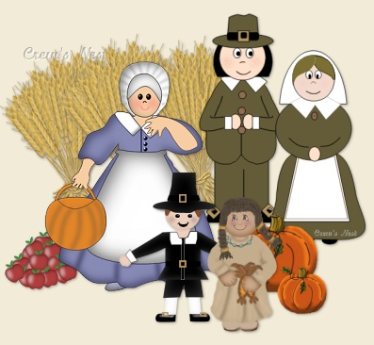
In USA Thanksgiving is celebrated each year on the 4th Thursday of November.
In Canada it is celebrated on the 2d Monday of October.

Slide 3
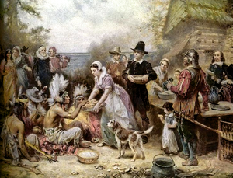
FIRST CELEBRATION IN USA
1621 – The first Thanksgiving celebration, a 3 day feast that was used to celebrate the survival of the first winter that the pilgrims(pélérins) arrived was held in Plymouth Massachusetts, in November, after the first harvest(moisson, récolte).
Jean Leon Gerome Ferris (1863-1930)
Notes:
Le premier Thanksgiving
Les Pilgrims, qui sont arrivés dans la baie de Plymouth au Massachusetts en 1620-1621 après avoir navigué plusieurs mois,
C’est grâce à Squanto et ses tribus, les Wampanoags, que les pilgrims ont appris à chasser, pêcher et cultiver le mais
C’etait l’occasion de fêter après la première récolte la survie des Pilgrims au 1er hiver qui a suivi leur arrivée Massachusetts,
Au cours de ce premier repas ils ont mangé d’autres nourritures que celles consommées de nos jours pour fêter Thanksgiving les homards, le gibier , les poissons, le cresson, les fruits secs. Pas de lait, cidre, pommes de terres et beurre qu’on trouve dans les recettes d’ aujourd’hui.
On donne le grace à Dieu par une courte prière de remerciement, mais il n’y a pas de messe religieuse.

Slide 4
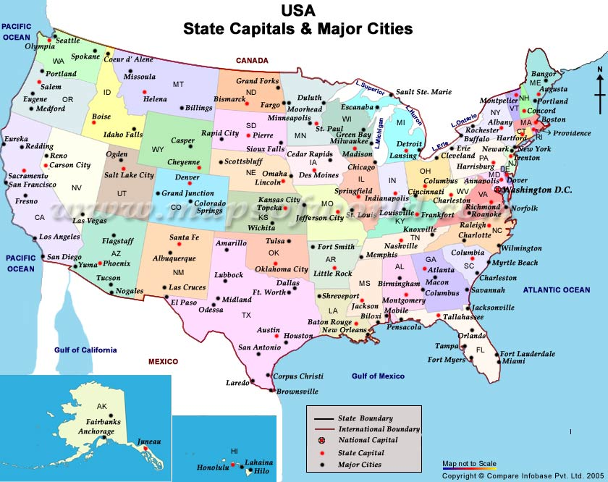
PLYMOUTH
MASSACHUSETTS

Slide 5
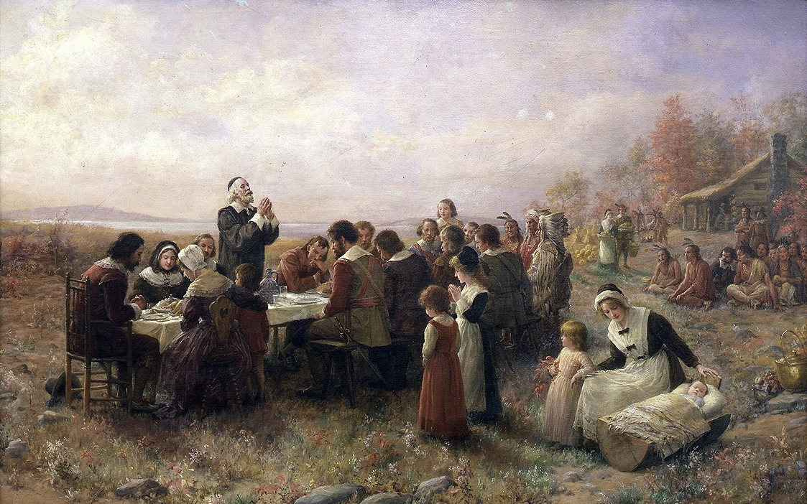
The first Thanksgiving in PLYMOUTH
Jennie A. Brownscombe (1914)
Notes:
Un autre tableau représentant de la première fête.

Slide 6
FIRST CELEBRATION IN USA
June 1623 – The second Thanksgiving celebration, also in Plymouth to give thanks for the end of a drought (sècheresse) and the arrival of a Dutch supply ship (navire d’approvisionnement).
1789 – President George Washington proclaimed that people of the United States should observe a day of ‘public thanksgiving and prayer’ to celebrate the creation of the US Constitution.
Between 1827 and 1863 (36 years) Sarah Josepha Hale, a magazine editor worked to get November 26 declared an annual holiday.
1863 – President Lincoln authorized the first National Holiday after the end of the Civil War. It was to be held the fourth Thursday of November every year.
Notes:
La deuxième célébration d’action de grâce a eu lieu en 1623 pour remercier Dieu à la fin d’une sècheresse et remercier l’arrivée d’un bateau rempli de provisions.
En 1789 Washington a declaré un journée de prière et de remerciements pour tous les habitants des Etats Unis afin de célébrer la création de la constitution Americaine.
Des temps en temps chaque président déclara un ou deux jours de Thanksgiving sauf Thomas Jefferson, qui pensait qu’ il fallait garder l’idée de la séparation entre l’etat et la religion.
C’est qrâce à la perseréerance de Sarah Josepha Hale , une rédactrice de magazine féminin qu’il y a eu la création d’ une journée nationale de Thanksgiving. Elle a écrit des articles la demandant pendant 36 ans.
Après la guerre civile américaine, le Président Lincoln proclama la journée nationale de Thanksgiving le dernier jeudi de novembre, chaque année. Il change au le quatrième Jeudi en 1939 pour donner aux gens et aux commercants plusieurs jours avant noêl.

Slide 7
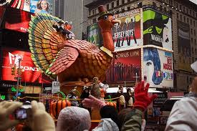
Celebration of Thanksgiving Today
Today it is common for most people to have a 4 or 5 day weekend.
It is one of the busiest travelling weekends of the year.
People can begin the day by watching the Macy’s Thanksgiving Day Parade
For about 100 years it has marked the beginning of the holiday season.
It includes many current celebrities, plus traditional floats, marching bands (fanfares) and giant character (personnages) balloons. It ends at the front of the store in New York City. It always ends when Santa Claus arrives on his sled (traîneau),
http://www.youtube.com/watch?v=Vad1M2AWid8&feature=fvwrel
https://www.youtube.com/watch?v=G20mdkNhwb0
Notes:
Aujourdui, Thanksgiving n’est pas une fête religieuse. Toutes les églises proposent une messe, mais ce n’est pas obligatoire . C’est un jour ferié célébré par toute la population américaine aux USA. C’est un jour ou toute l’activité du pays s’arrête la vie pour célébrer cette fête sans cadeaux. Juste un jour social et amical et bien sûr un très bon repas familial.
Il y beaucoup de monde dans les aéroports, les autoroutes… les familles se regroupent. Beaucoup d’écoles et entreprises sont fermées le jour avant et après le jour ferié (le jeudi).
On commence la journée en regardant à la télévision la parade de Macy’s, un grand magasin, le plus important est situé dans New York City. Pendant 86 ans cette parade (ou défilé) a été le symbole du début de la période de noêl. Il y a des célébrités (chanteurs, artistes etc,,) qui jouent et chantent, les ‘marching bands’ font les spectacles, des chars et les traditionnels ballons géants. Le Père Noêl arrive à la fin de la parade et il laisse sa chaise dans le magasin, jusqu’au réveillon de noel. Voici un petit film.

Slide 8
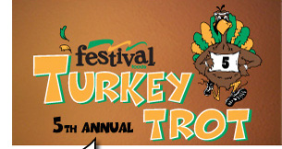
Celebration of Thanksgiving Today
Turkey (dindes) Trot races (courses) are becoming a popular family activity. Most cities offer a morning race that will benefit a charity.
A turkey trot is usually a long distance race (between 5000 and 42 195 m),Traditionally, turkey trots are held because Americans anticipate indulgent Thanksgiving feasts and run to burn off (brûler)calories before the big meal (repas). They are also held in the UK, usually shortly before or after Christmas Day,
Many people want to show their thanks by helping others:
Food is collected at many schools, stores and churches (églises) to be distributed to people in need.(dans le besoin)
People volunteer to make diner for the homeless(sans abri) at ‘soup kitchens’(soupes populaires), churches, and other civil organizations.
Notes:
Il y a la possibilité de s’inscrire pour une course à pied qui s’appelle Turkey Trot. Cette course est de plus en plus célèbre chaque année, les profits sont reversés aux associations de charité.
Les américains distribuent de la nourriture à ceux qui ont besoin au travers des écoles, des supermarchés, des associations et des églises. On peut acheter un sac à la caisse d’un supermarché et le déposer dans un lieu de collecte.
Aussi, avec sa famille, ou tout seul pour ceux qui n’ont pas de famille, on prépare et sert un repas aux SDF ou à ceux qui en ont besoin, dans un lieu comme une ‘soupe populaire’ ou éqlise, ou un centre social. Avant ou après on fête Thanksgiving en famille.

Slide 9
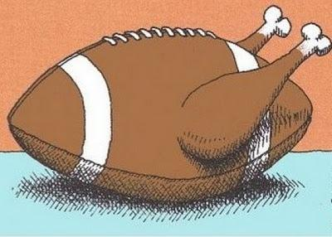
Celebration of Thanksgiving Today
Football games have been played on Thanksgiving Day for the past 100 years. The Detroit Lions and the Dallas Cowboys have each played home games for many years. Since 2006 a third game was added where the teams (équipes) change each year.
For people who don’t want to cook there are now Restaurants that are open on Thanksgiving Day or you can purchase (acheter) a complete meal to eat at home.
Notes:
Avant, après ou malheureusement pendant le repas il y a des matches de Football américain. Chaque année il y a un match qui se déroule à Détroit et un autre à Dallas, et un dans une 3ième ville.
C’est de plus en plus populaire d’ aller au restaurant pour le repas de Thanksgiving. On peut trouver le repas traditionel, ou un peu différent. Pour les personnes qui n’aiment pas cuisiner, on peut commander les repas en entier or à la carte pour servir à la maison .

Slide 10
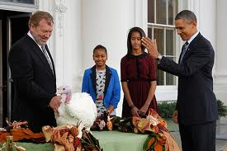
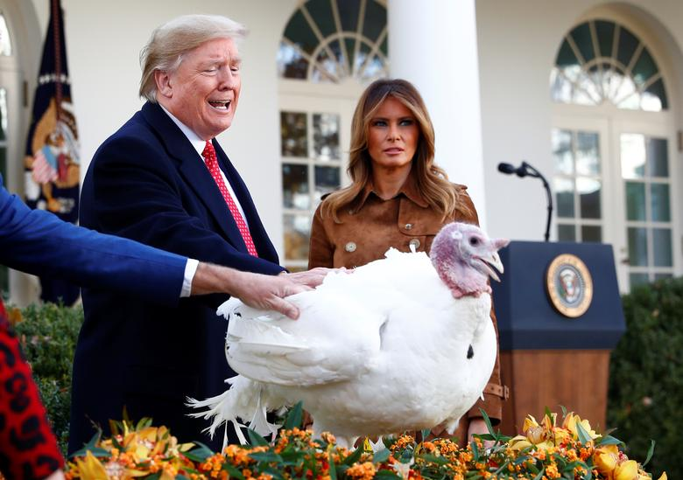
Celebration of Thanksgiving Today
Black Friday, is the day after Thanksgiving where stores (magasins) offer amazing (incroyable) deals (offres) and open as early as 4am. Beginning in 2012, some stores like Walmart began opening at 8pm on Thanksgiving Day.
Since 1947 there has been a presentation of a turkey to the President in the Rose Garden of the White House. Beginning with the 1st President Bush, the turkey has been pardoned (grâciée) and sent to a farm to live.
Notes:
Le Vendredi Noir…. Il commence à quatre heures du matin avec des offres fracassantes….trouver une télévison, un ordinateur, des jouets et des vêtements à prix cassés.….mais il existe peu d’articles à ce prix, et de temps a temps il y a des bagarres et accidents . L’annee dernière certains magasins comme Walmart ont ouvert leurs portes à 20h le jour de Thanksgiving. Maintenant on a Cyber Monday, Lundi ventes sur internet, aussi pour les achats en ligne.
Depuis 1947 des fermières donnent une dinde vivante à la maison blanche pour le repas. On fait une cérémonie à la Rose Garden, un jardin à la maison blanche, chaque année (cette dinde qui doit être grande et belle et très calme à cause de la cérémonie, elle est ensuite tuée et mangée pour le repas). En 1989 le Président Bush a décidé de laisser la vie à la dinde pour la première fois, de ne pas la manger, la grâcier, et ainsi commence une nouvelle tradition. Il y a toujours une deuxième dinde, en cas d’un problème avec la première. La dinde va vivre ensuite dans une ferme située dans Mount Vernon, la maison de George Washington.

Slide 11
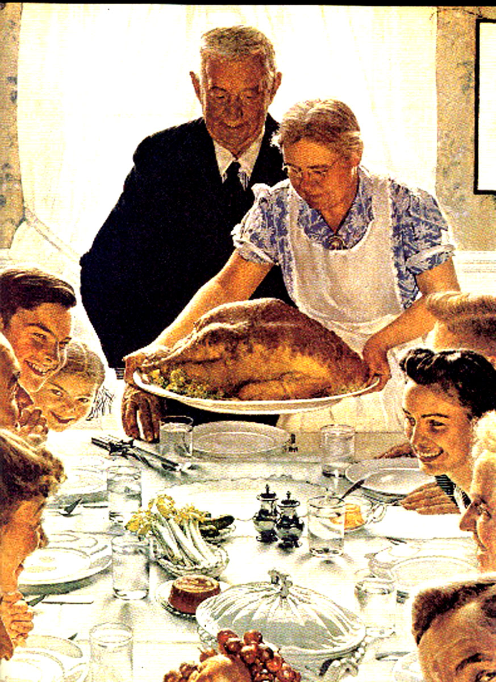
Celebration of Thanksgiving Today
And of course….
Americans share (partager) a traditional meal with their family and friends.
Freedom from Want, Norman Rockwell, 1943
Notes:
Et, bien sûr il y a le grand repas !!!

Slide 12
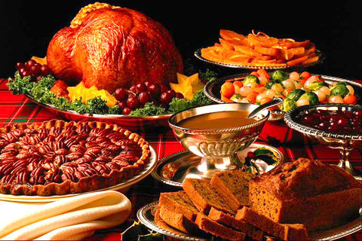
THANKSGIVING MEAL
Stuffed turkey (dinde farcie)
Gravy (sauce)
Mashed potatoes ; (purée de pommes de terre écrasées)
Mashed sweet potatoes (or yams = US) (patates douces)
Cranberries gravy ;
Stuffing (farce) sometimes with chestnuts (marrons), oysters (huîtres), sausages,
apples, etc...
DRESSING (accompagnement)
Cornbreads;(pain de maïs)
Green beans;
Corn
Mimosa eggs
Apple pie ;
Pecan pie ;
Sweet potatoe pie ;
Pumpkin pie ; (citouille)
Small breads ;
Beers, Cider , Wines, Iced Teas

Slide 13
